Slide 1
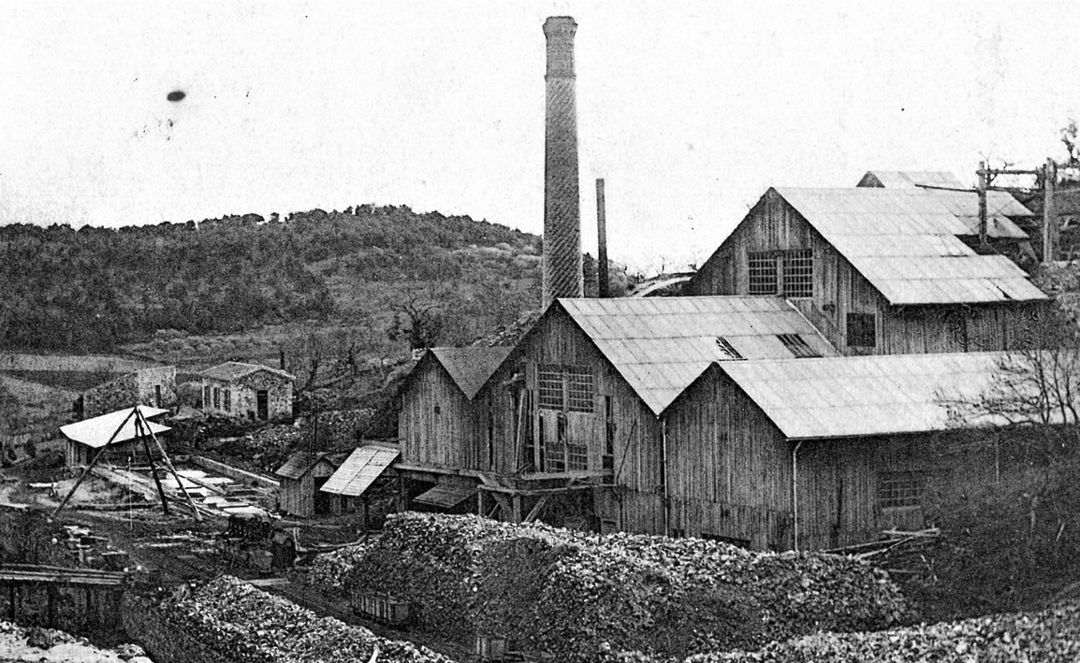
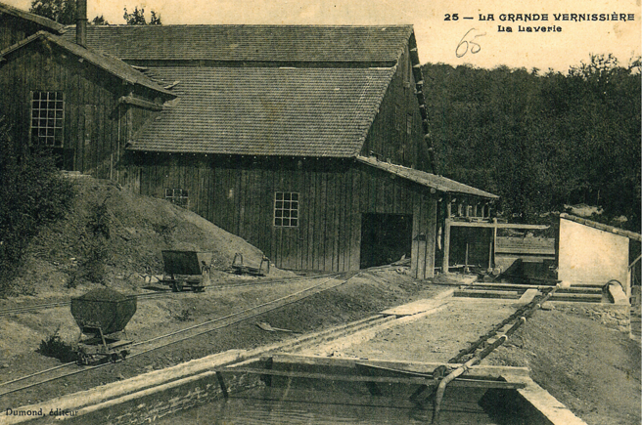
Réunion d’information des anciens sites miniers de Durfort et Fressac
Durfort et Saint-Martin de Sossenac, le 10 octobre 2024

Slide 2
Résultats des analyses réalisées
La communication des résultats d’analyse va être transmise avant la fin de l’année
Cela comprendra les résultats bruts d’analyse :
Des sols
Des eaux
Des végétaux
Seront mentionnés :
Des valeurs repères
Des recommandations le cas échéant
Liste des parcelles concernées :
Les scénarios sont ceux analysés dans l’étude GEODERIS
En vert, les scénarios d’exposition pour lesquels les résultats de calcul de risque ne dépassent pas les intervalles de gestion les parcelles.

Slide 3
Résultats des analyses réalisées
Liste des parcelles concernées
Quartier des jardins
Scénario 1 : parcelles AV001, AV002, AD045, AD043/044, AD051, AD316/054/052, AD057/058/063
Scénario 2 : parcelles AT270, AT272/273/274/275/276
Scénario 3 : quartier "des jardins" en rive gauche du Vassorgues (zone inondable)
Chemin de mines
Scénario 4 : parcelle AT 155
Scénario 6 : parcelles AT144, AT145, AT146, AT147, AT148, AT149, AT150
Scénario 7 : parcelle AT216
Scénario 8 : parcelle AT201
Scénario 9 : parcelles AT122, AT403
Scénario 10 : parcelles AT207/208/209/210/211
Scénario 14 : AT217, AT218, AT219
Scénario 17 : AT205
Scénario 19 : AT206
Scénario 23 : parcelles AT121/AT125
Chemin de la Rouquette
Scénario 5 : parcelles AV181, AV500, AV501
Scénario 12 : parcelle AV192

Slide 4
Résultats des analyses réalisées
Cabane
Scénario 11 : parcelles AB021, AB022
Le Cabanis
Scénario 13 : parcelles AT230, AT231, AT232, AT233 / AT233
Oliviers - Gouze
Scénario 16 : parcelles AD005, AD287
Vigne Route de Saint-Hippolyte du Fort
Scénario 18 : parcelles AT389, AT390
Vigne Rond-Point
Scénario 20 : parcelles AD070 et AV197
Bel air
Scénario 21 : parcelle AE123
Cabanis
Scénario 22 : parcelles AT106/AT083
Monuments aux morts
Scénario 24 : parcelle AV294 (monuments aux morts)
Scénario 25 : parcelle AT447 (jardin d’enfants)
Scénario 26 : parcelleAT411 (City stade + terrain de boules)

Slide 5
Résultats des analyses réalisées
Liste des parcelles concernées
Vigne
Scénario 27 : parcelle AD047
Chemin public à l’est de Fressac (promenade)
Scénario 28 : parcelles AD061, AD063

Slide 6
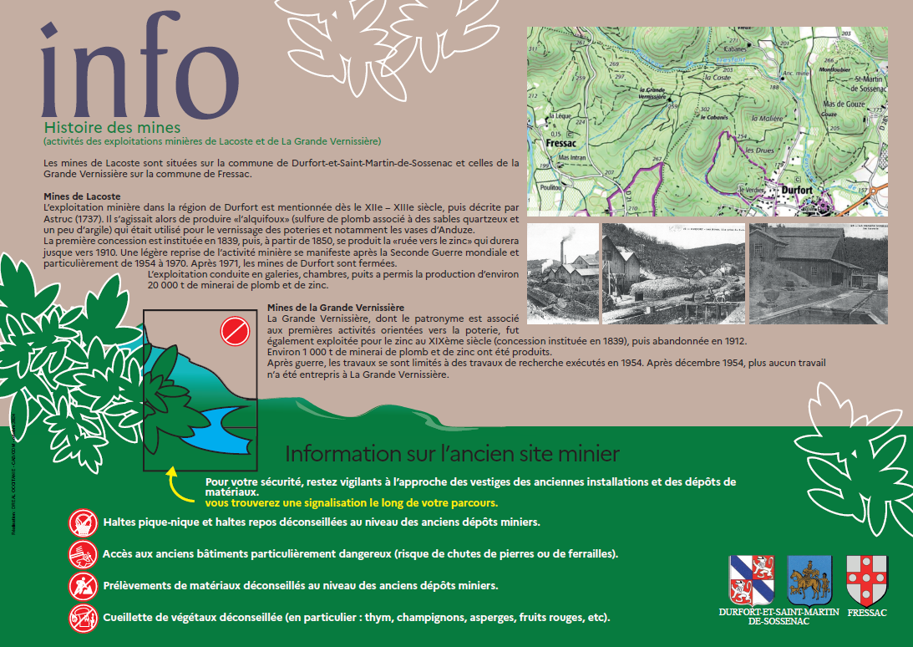
Signalisation et panneaux
Panneau d’information

Slide 7
Signalisation et panneaux
Panneau haltes

Slide 8
Signalisation et panneaux
Panneau vestiges miniers

Slide 9
Signalisation et panneaux
Panneau cueillette

Slide 10
Signalisation et panneaux
Panneau sols

Slide 11
Signalisation et panneaux
Implantation
Panneaux d’information
Sur les entrées des sites = secteur de la Rouquette, chemin des mines Sud et Nord
Autres panneaux
Sur les haldes, les anciens lavoirs, les chemins de randonnée, sur le site des puits/galéries

Slide 12
Signalisation et panneaux
Implantation
Panneaux d’information
Sur les entrées du site = côté Sud et côté Nord

